Slide 1
대면-비대면에 따른 환자 감량 조사
누베베 비만 연구소 인턴 정성준

Slide 2
CONTENTS
데이터 추출과정
변수 설명
EDA

Slide 3
데이터 추출과정
기본 특성 추출
전지점 환자
130080
2022.11.7~2023.1.31내의 초진
4840
초진 환자
44829
Age >18
33274
2022.11.7~2023.1.31내의 초진
4657
초진 차트에서 정보가 추출가능한 환자
44778
BMI > 23
33957

Slide 4
관찰 대상자.xlsx
감량 경과.xlsx
데이터 추출과정
(2-1,2-2, 체중보고)가 대면-대면-대면
125
초진 날짜와 2-1을 받은 날짜가 같은 경우
125
방문 특성 분류
약을 (2-1,2-2), (2-1,2)
초진 +120일 이전
마지막 약수령으로부터 30일 이후에 체중보고
966
(2-1,2-2, 체중보고)가 비대면-비대면-비대면
375
초진 날짜와 2-1을 받은 날짜가 같은 경우
367
2022.11.7~2023.1.31내의 초진
4657
(2-1,2-2)가 대면-대면
437
초진 날짜와 2-1을 받은 날짜가 같은 경우
425
약을 2-1, 2-2를 나누받음
3327
(2-1,2-2)가
비대면-비대면
1287
초진 날짜와 2-1을 받은 날짜가 같은 경우
1239

Slide 5
데이터 추출과정
설명
2-1,2를 받은 사람은 따로 제외하지 않아 3번의 체중조사를 한사람 중 2번째 체중이 없는 경우가 있습니다
Vital의 경우 대면환자중 2차, 3차 로 오신분의 경우 없는 경우가 있습니다.
관찰대상자와, 감량 경과의 N수가 다른 이유는 처음 2-1을 받은 날짜와 초진 날짜가 다른 경우입니다. 다음과 같은 케이스를 제외한 이유는 예외적인 케이스를 발견했기 때문입니다. 예를 들면 다음과 같습니다.
기간내에 우선 1-1을 받고 그후 2-1, 2-2를 받은 경우
초진 방문을 대면으로 하였지만 처음 2-1을 받은 것은 비대면으로 받고 그 후로는 계속 비대면으로 오신 케이스

Slide 6
변수 설명
관찰 대상자
N | 초진차트가 있는 Date의 number
Visit | 초진의 대면 비대면 여부 대면 1, 비대면 2
Coffee | 카페인 반응
Alcohol | 음주 횟수
Diet1 | [1]기본 상담 칸에 있는 다이어트 경험
Diet2 | 추가적으로 작성 되어 있는 다이어트 관련 경험
한방 경험 | Diet1 or Diet2에 한방이라는 글자가 있는지 있으면 1 없으면 0
양방 경험 | Diet1 or Diet2에 양방이라는 글자가 있는지 있으면 1 없으면 0
한방 불편증상 여부 | 한방 불편증상 상세로 추출된 내용이 있을경우중, (없음, 없다, X, x, -)인경우 0 아닌 경우 1
한방 불편증상 상세 | ‘불편증상 : ***‘의 패턴이 Diet1 or Diet2에 있을 경우 추출
양방 불편증상 여부 | 양방 불편증상 상세로 추출된 내용이 있을경우중, (없음, 없다, X, x, -)인경우 0 아닌 경우 1
양방 불편증상 상세 | ‘불편증상 : ***‘의 패턴이 Diet1 or Diet2에 있을 경우 추출
나머지 항목은 BasisAll과 동일하며, 순서에 따라 _(number)를 뒤에 붙여 순서를 표시했습니다.

Slide 7
변수 설명
감량 경과
Visit | 대면 비대면 여부 대면 1, 비대면 2
Age | 나이
Sex | 성별
Height | 키
Date | 날짜
MedicineName | 그날 받은 GambiTab의 정류
Memo | 약의 받은 형태 2-1, 2-2, 2-1,2
Weight | 비대면의 경우 차트에서 추출된 몸무게, 대면의 경우 인바디에서 나온 몸무게
BMI | Weight/(Height/100)^2
ProgressNote | 해당날짜 차트
Discomfort | 차트에서 추출한 불편증상
Period_2 | 초진일로부터의 경과일
Period_3 | 2-2을 받은 날짜로부터 경과일
MedicineName | 그날 받은 GambiTab의 정류

Slide 8
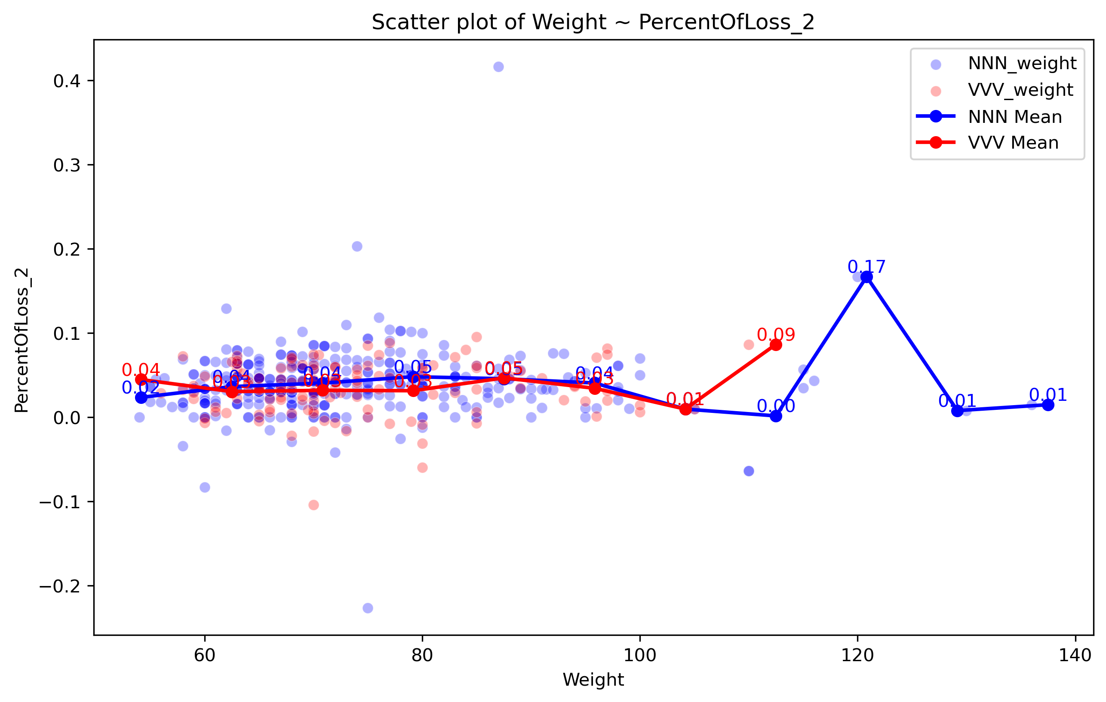
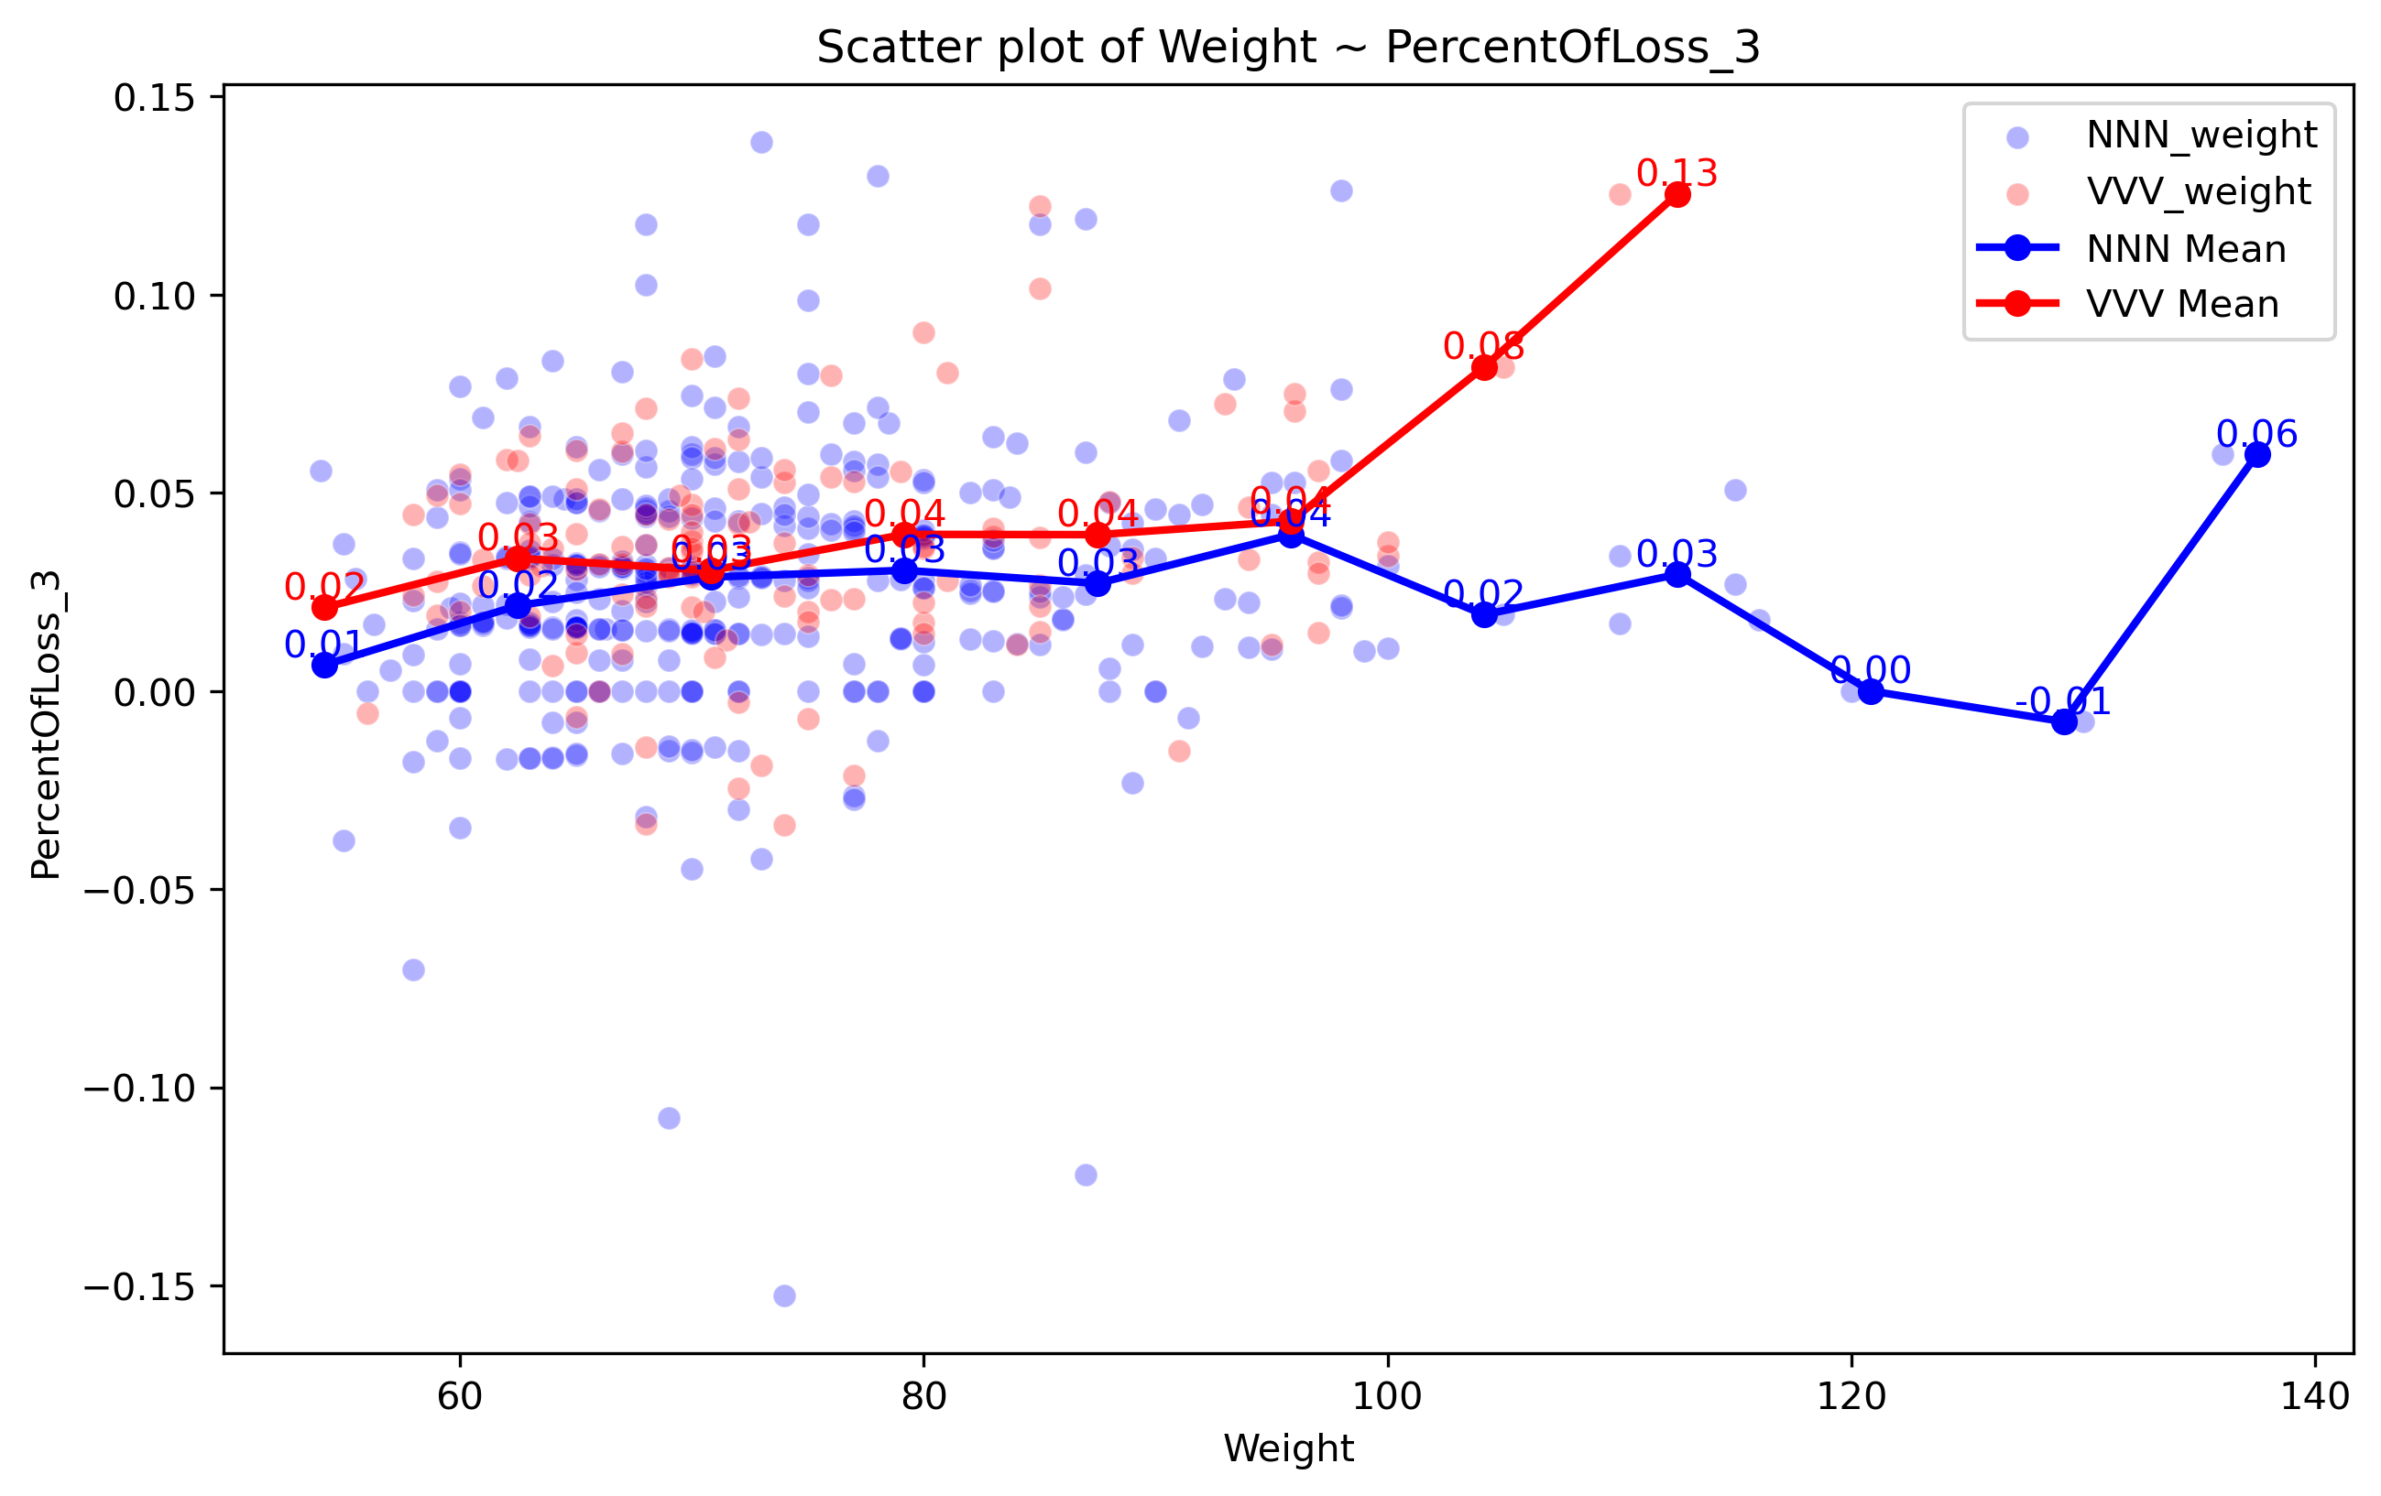
EDA
대-대-대, 비-비-비 체중에 따른 감량률 비교
2-1 기간
2-2 기간

Slide 9
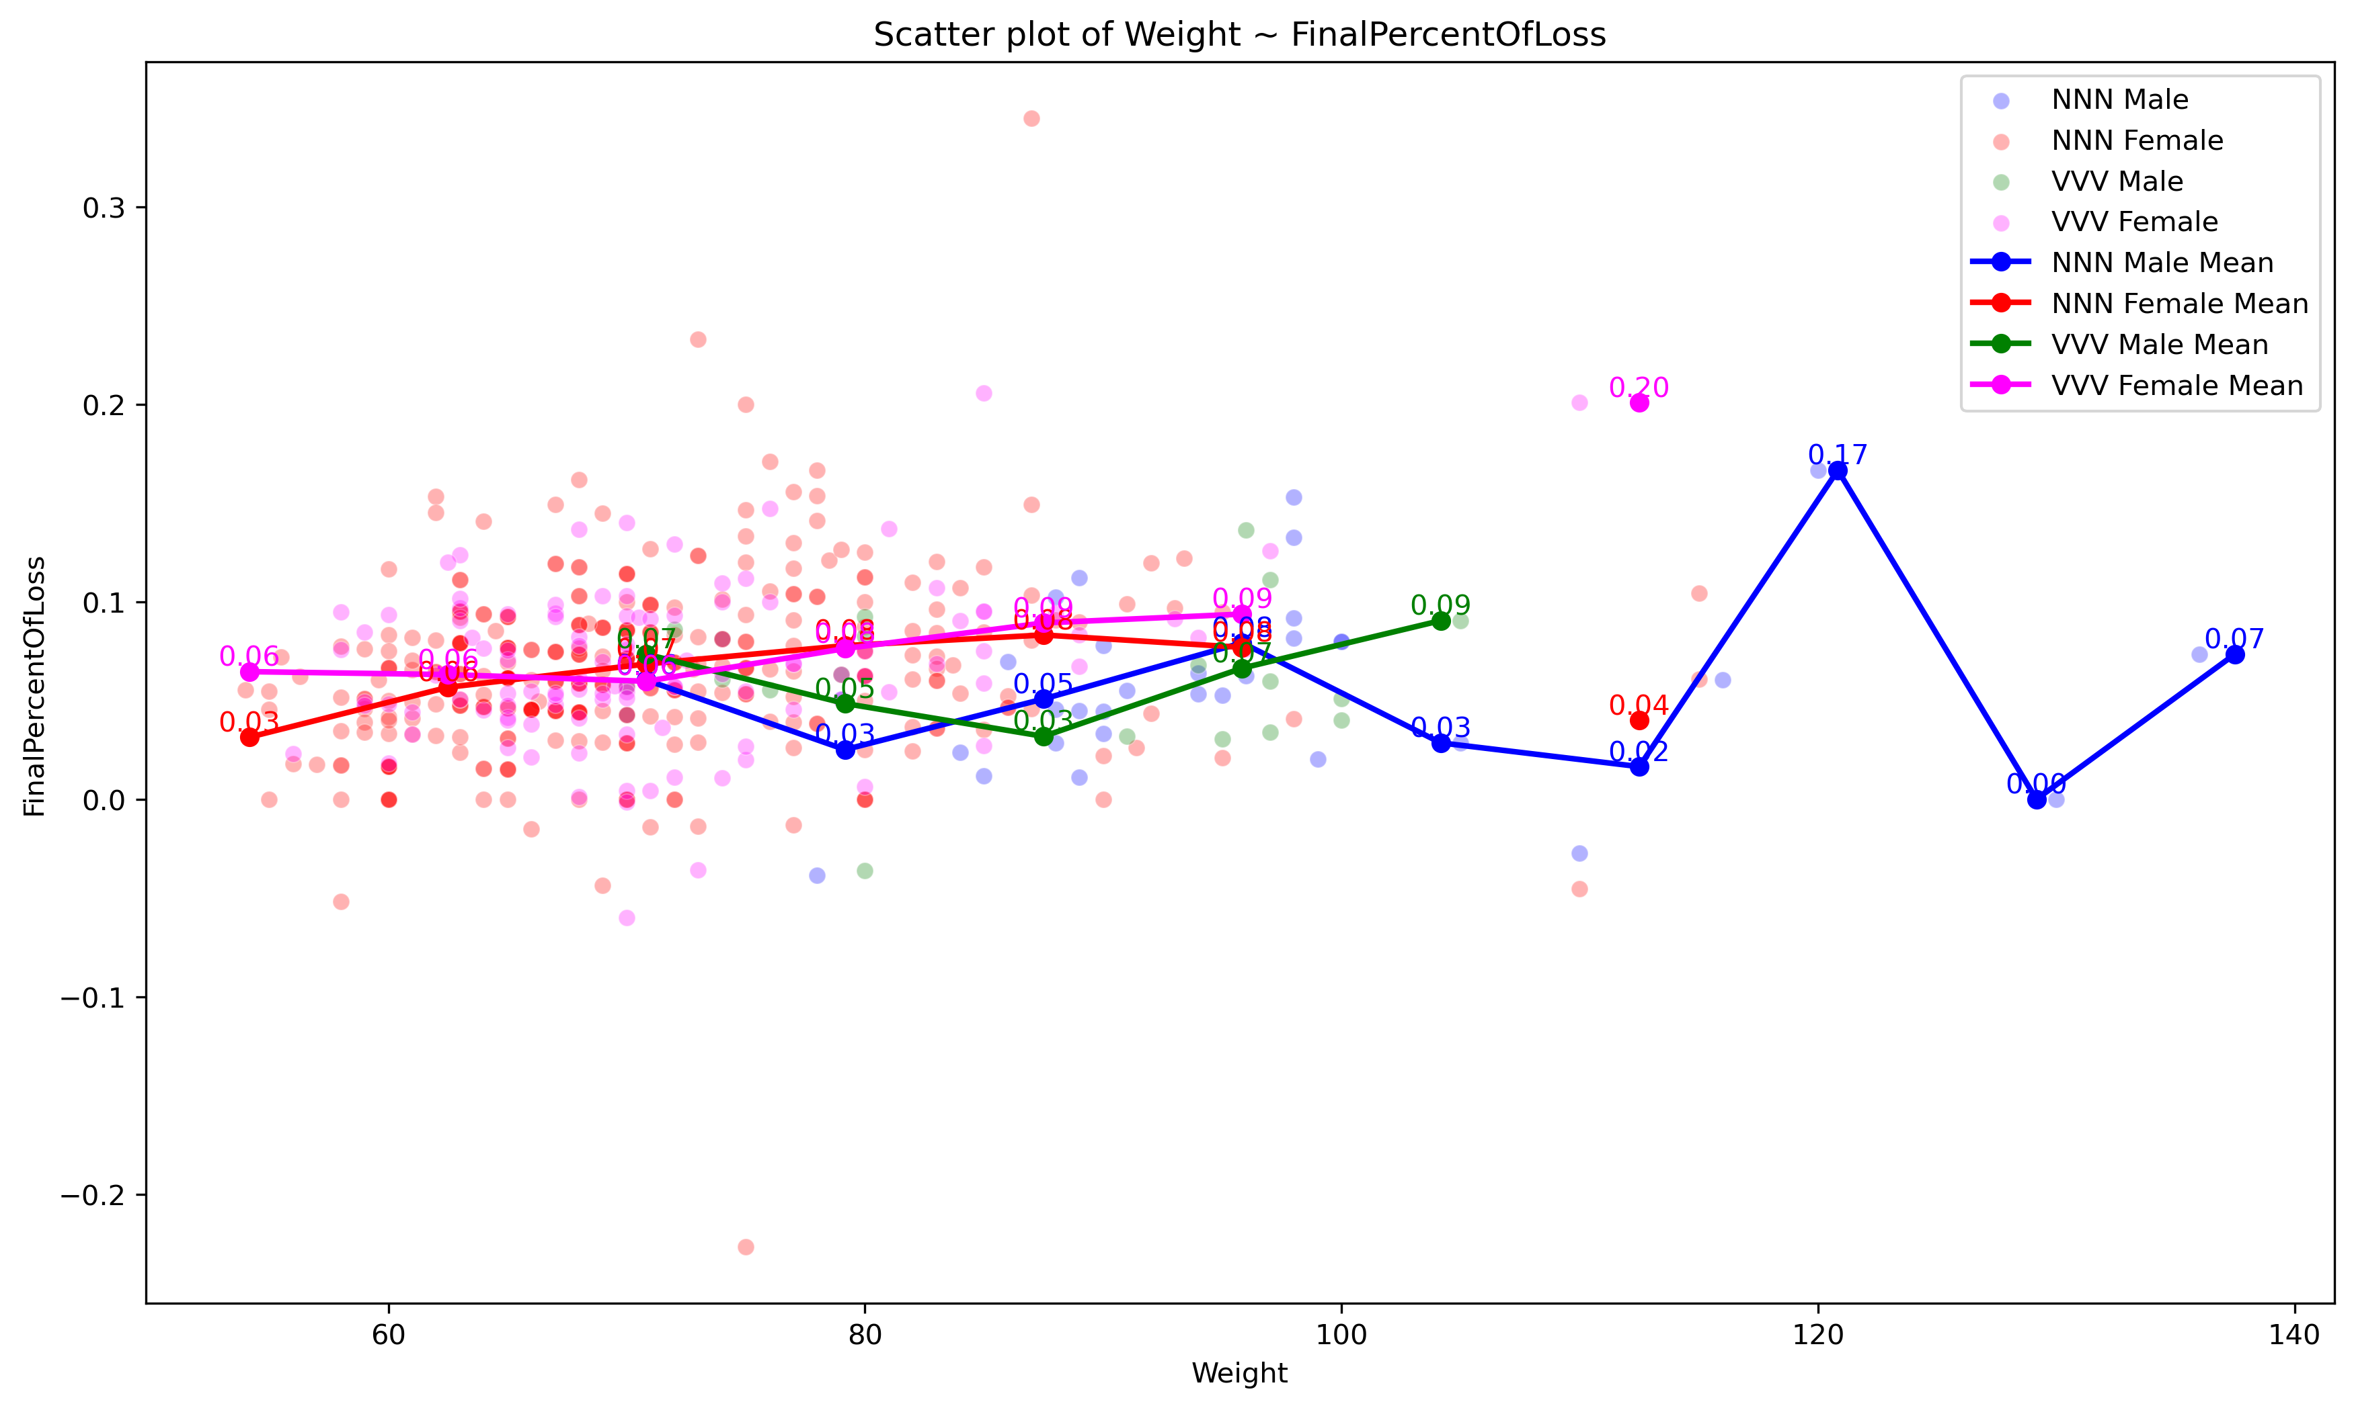
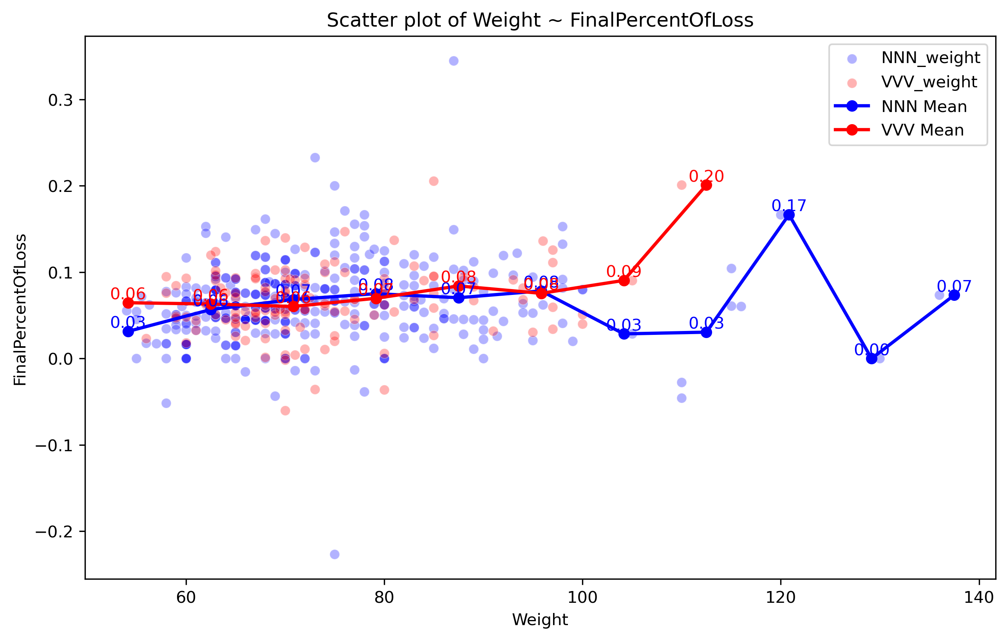
EDA
대-대-대, 비-비-비 체중에 따른 감량률 비교
전체 기간
성별에 따라 분류

Slide 10
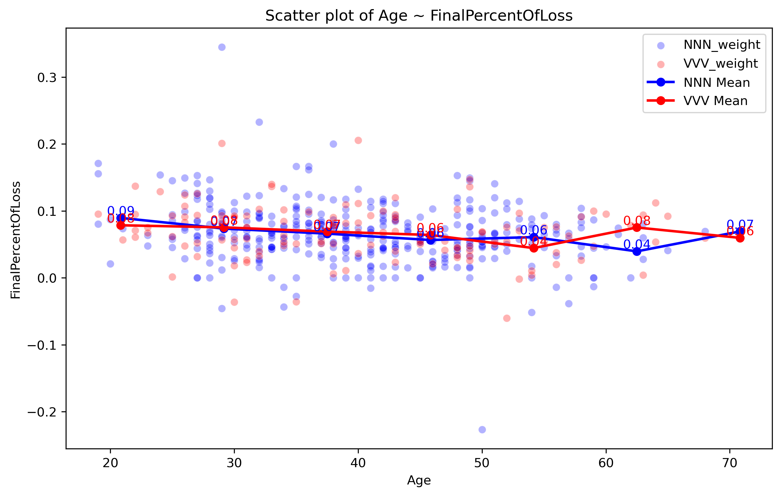
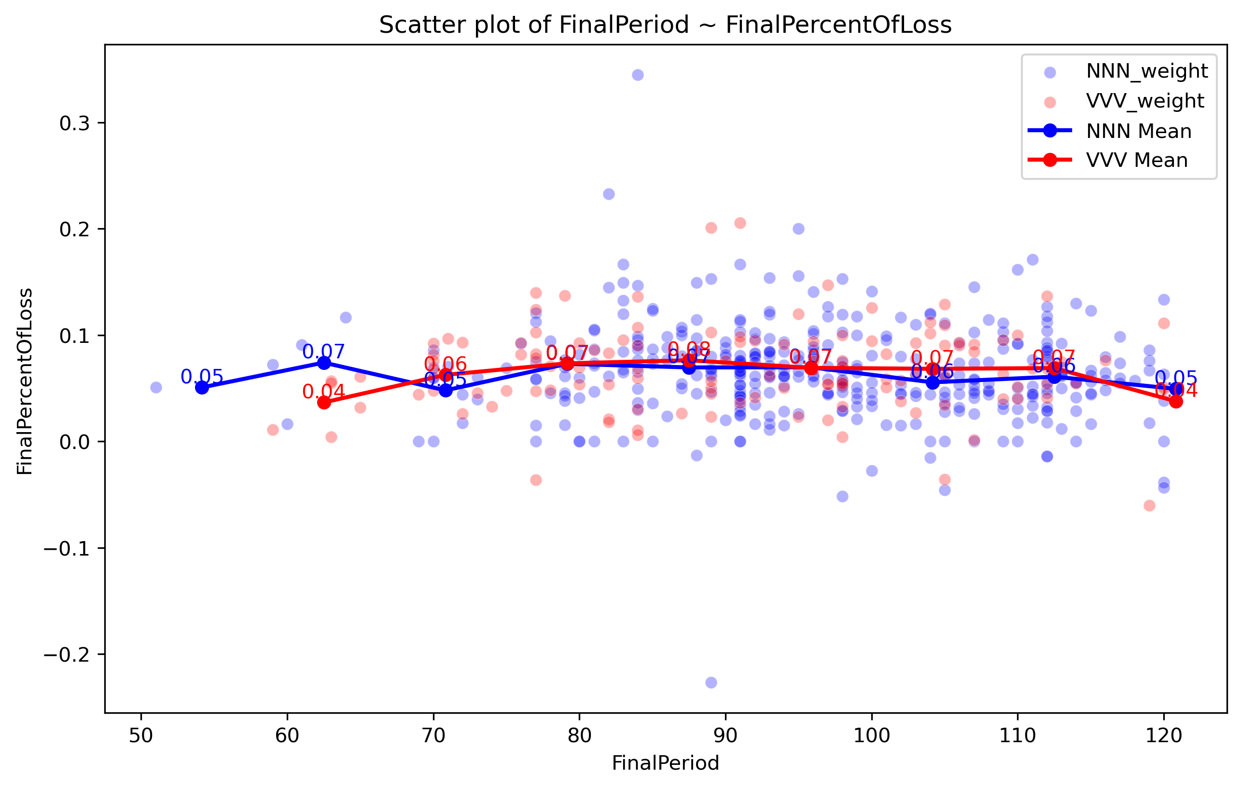
EDA
대-대-대, 비-비-비 나이, 기간에 따른 감량률 비교
나이
전체 기간

Slide 11
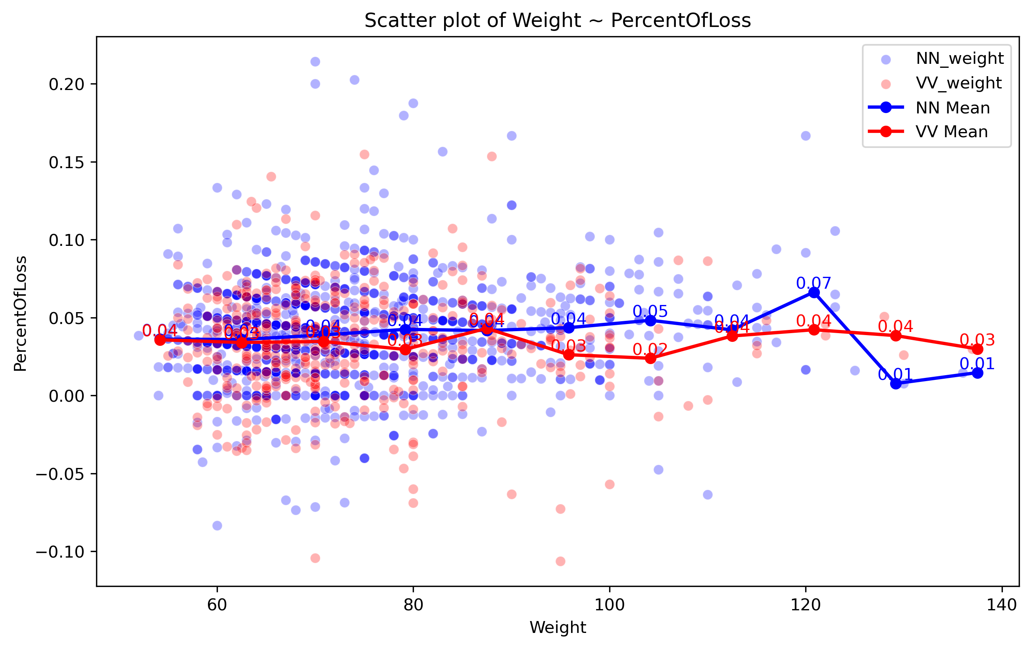
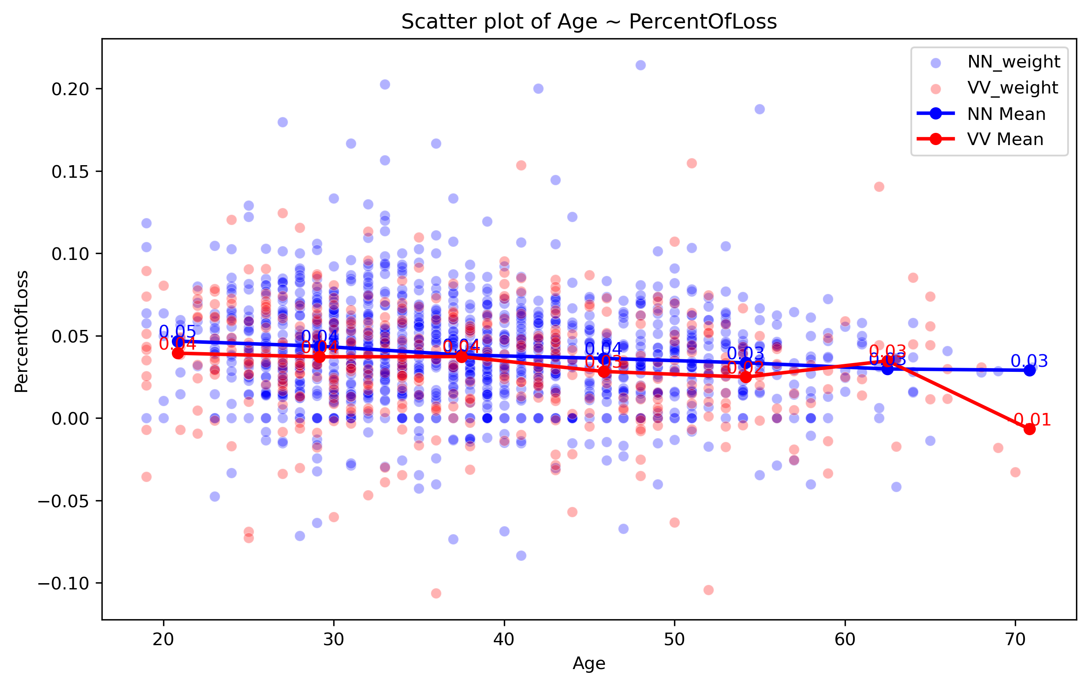
EDA
대-대, 비-비 체중, 나이에 따른 감량률 비교
체중
나이

